Slide 1
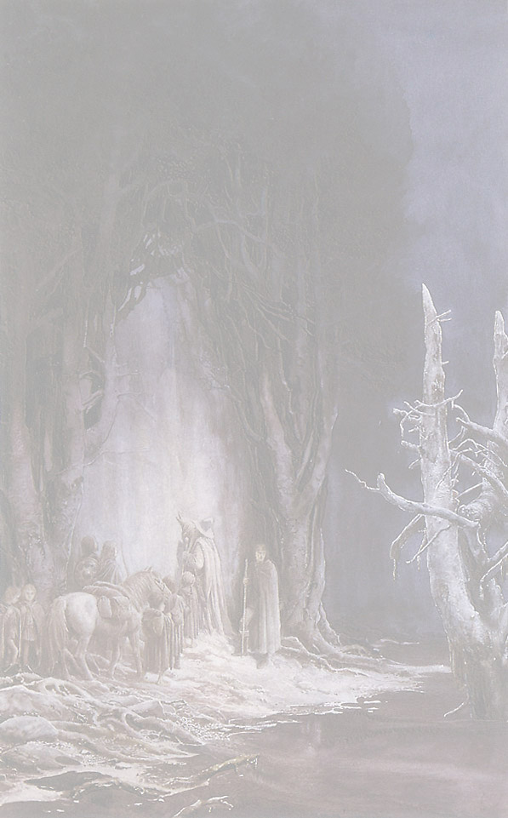
INTRODUÇÃO ÀS EQUAÇÕES DIFERENCIAIS ORDINÁRIAS
A U L A 1 3
1 4 J U L H O 2 0 0 8
Equações Diferenciais Ordinárias
Lineares e Não-Lineares
de Segunda Ordem
Prof. André
01 de 20

Slide 2




1. Introdução
A equação diferencial geral de segunda ordem é uma
equação da forma:
(1)
A teoria associada a uma tal equação é bastante complicada.
Portanto, inicialmente serão abordadas apenas as equações que podem ser solucionadas para , ou seja, equações que podem ser escritas na forma:
(2)
Para a equação diferencial ordinária de primeira ordem:
02 de 20

Slide 3

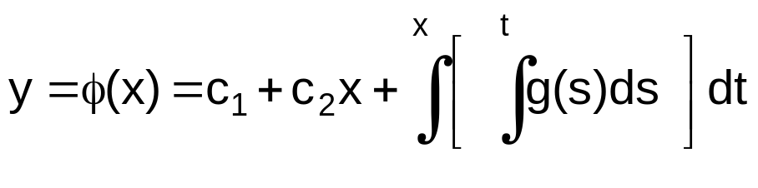
verificou-se nas aulas anteriores que existe uma solução contendo uma constante arbitrária.
Como uma equação diferencial ordinária de segunda ordem envolve uma derivada segunda e, portanto, de modo geral, requer duas integrações para a obtenção da solução, é natural esperar encontrar soluções da Equação (2) contendo duas constantes arbitrárias.
Por exemplo, a solução de
(3)
é:
(4)
onde c₁ e c₂ são constantes arbitrárias e s e t são variáveis auxiliares.
03 de 20

Slide 4

Para uma equação de primeira ordem, foi suficiente especificar o valor da solução em um ponto (condição inicial) para determinar uma curva integral única.
Como se espera que a solução de uma equação de segunda ordem contenha duas constantes arbitrárias, para se obter uma solução única , será necessário especificar duas condições – por exemplo, o valor da solução y₀ e de sua derivada em um ponto x₀.
Estas duas condições são (também) denominadas condições iniciais.
Assim, para se determinar univocamente uma curva integral de uma equação diferencial ordinária de segunda ordem, é necessário especificar não somente o ponto pelo qual a solução passa (ou seja, x₀, y₀), mas também o coeficiente angular da curva no ponto.
04 de 20

Slide 5
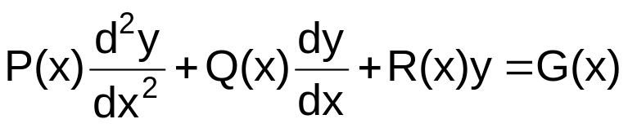
2. Equação Linear de Segunda Ordem
Assim como no caso de equações de primeira ordem, distingue-se entre equações lineares e não-lineares de segunda ordem.
A equação geral linear de segunda ordem é da forma:
(5)
onde P, Q, R e G são funções conhecidas.
Um exemplo simples de uma equação diferencial linear de segunda ordem é o da equação que descreve o movimento de uma massa (m) sob a ação de uma mola (com constante elástica k) e de um amortecedor (com constante de amortecimento c) e excitada externamente por uma força
F(t), a qual é dada por:
05 de 20

Slide 6
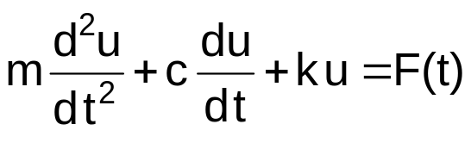

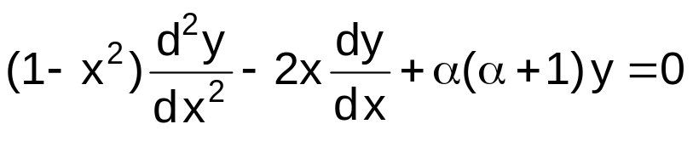
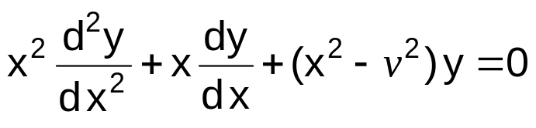
Outros exemplos de equações diferenciais lineares de segunda ordem são a equação de Legendre de ordem
(utilizada em problemas que possuem geometria esférica):
e a equação de Bessel de ordem v (utilizada, por exemplo, na determinação da distribuição de temperatura em uma placa circular):
onde e v são constantes, freqüentemente inteiros.
06 de 20

Slide 7
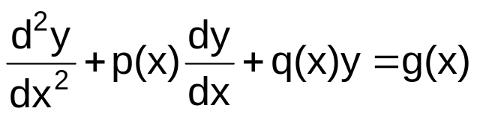
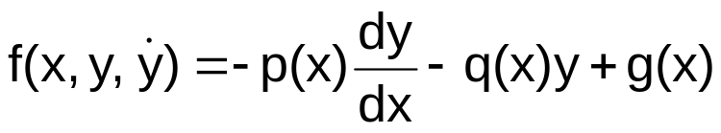
Não existe fórmula específica para a solução da Equação (5), como no caso das equações diferenciais de primeira ordem.
No entanto, existe uma extensa teoria matemática para equações lineares de segunda ordem.
Se a função P(x) for sempre diferente de zero em um determinado intervalo I, pode-se dividir a Equação (5) por P(x) e obter uma equação na forma:
(6)
Ao se escrever a Equação (6) na forma da Equação (2), a função f é dada por:
07 de 20

Slide 8


TEOREMA (DA EXISTÊNCIA E UNICIDADE – para equações de segunda ordem lineares). Se as funções p, q e g (na Equação (6)) são contínuas em um intervalo aberto x₁ < x < x₂, então existe uma e somente uma função y = que satisfaz a equação diferencial:
em todo o intervalo x₁ < x < x₂ e também as condições iniciais:
em um ponto particular x₀ deste intervalo.
08 de 20

Slide 9



3. Equação Não – Linear de Segunda Ordem
Se a equação diferencial de segunda ordem não se
apresenta na forma (5), ela é dita não-linear.
Embora a teoria de equações diferenciais não-lineares de segunda ordem seja bastante difícil, há dois casos em que é possível simplificar a equação geral não-linear de segunda ordem (2).
Estes casos ocorrem quando ou a variável x ou a variável y está ausente em ; isto é, quando a Equação (2) se apresenta na forma:
(7)
ou na forma:
(8)
09 de 20

Slide 10

Nestes casos, é sempre possível reduzir a Equação (7) ou a Equação (8) a uma equação de primeira ordem (fazendo, por exemplo, ), e uma integração adicional fornece a solução da equação diferencial original (ou seja, y).
O EXEMPLO 4.2, a seguir, discute a solução de uma equação de segunda ordem não linear que se apresenta na forma da Equação (7).
10 de 20

Slide 11


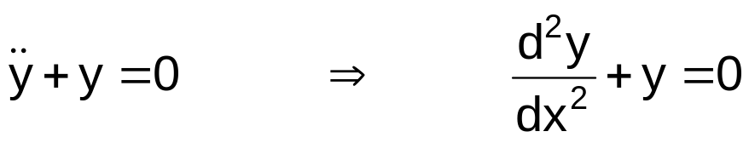
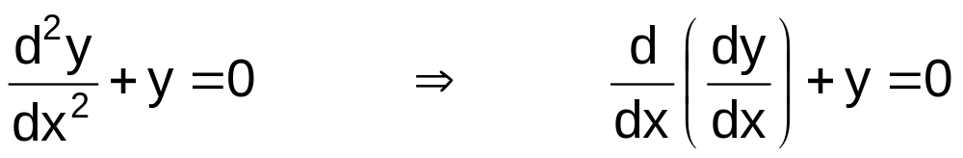
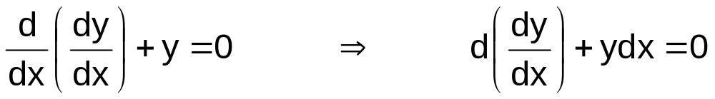
4. EXEMPLOS
EXEMPLO 4.1: EQUAÇÃO LINEAR (UMA DISCUSSÃO)
Achar a solução da equação diferencial:
satisfazendo as condições iniciais y(0) = 0, .
Solução
11 de 20

Slide 12
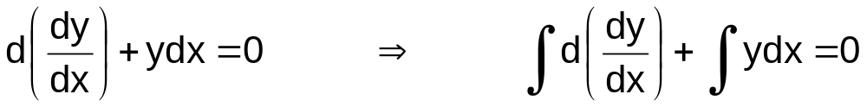
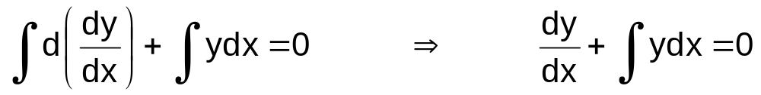
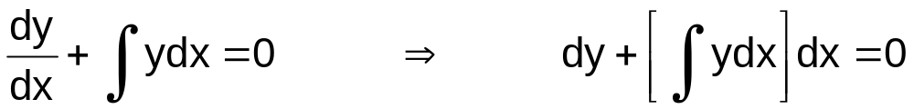
Qual a função y que, ao ser integrada duas vezes, retorna a mesma função y com o sinal trocado ?
12 de 20

Slide 13
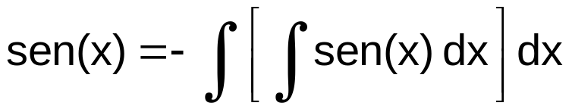
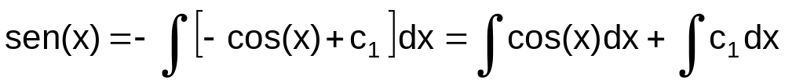


Esta função, por exemplo, pode ser sen(x) ou cos(x).
Seja y(x) = sen(x). Então:
ou:
ou:
ou:
13 de 20

Slide 14

Neste caso, c₁ e c₄ devem ser iguais a zero.
De fato, utilizando as condições iniciais:
Ou seja, a solução do problema de valor inicial:
é:
y = sen(x)
OBSERVAÇÕES
1. verifique esta solução na equação original
2. y = cos(x) é solução deste problema de valor inicial ?
14 de 20

Slide 15





EXEMPLO 4.2: EQUAÇÃO NÃO-LINEAR
Para uma equação diferencial de segunda ordem na forma
a substituição
leva a uma equação de primeira ordem na forma
Se esta equação puder ser solucionada para v, y poderá ser obtido integrando-se .
Obtém-se uma constante arbitrária na solução da equação de primeira ordem para v e uma segunda constante arbitrária na integração para a obtenção de y.
Utilizando esta técnica, resolver:
15 de 20

Slide 16

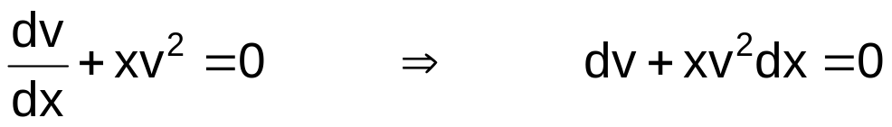
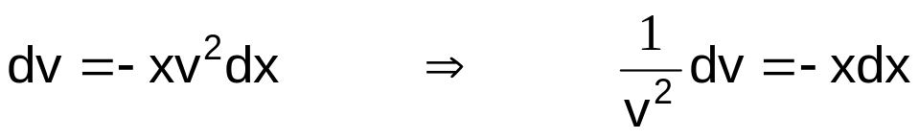
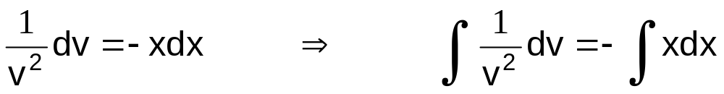
Solução
Fazendo :
A solução da equação diferencial de primeira ordem é:
16 de 20

Slide 17
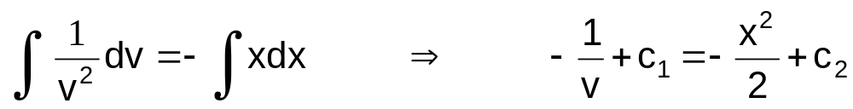
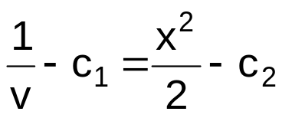
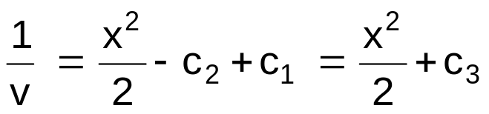
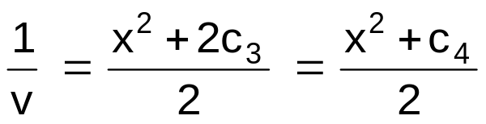
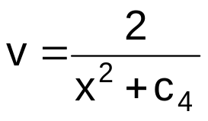
Então:
ou:
ou:
ou, finalmente:
17 de 20

Slide 18
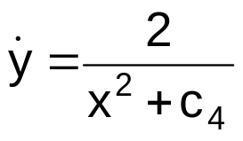
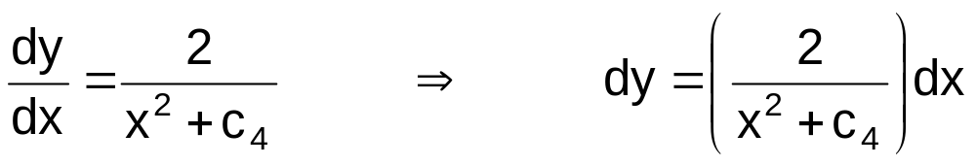
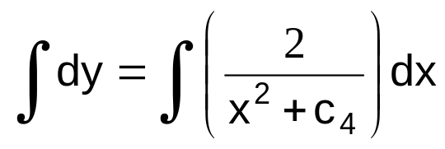
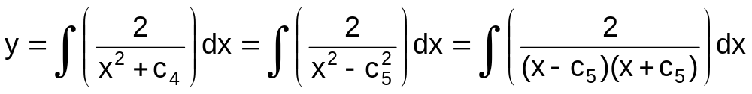
Mas , então:
ou:
Integrando dos dois lados, resulta:
ou:
18 de 20

Slide 19
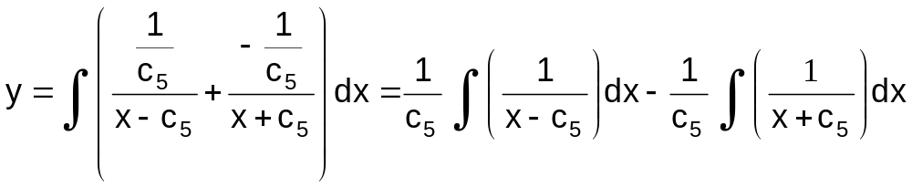
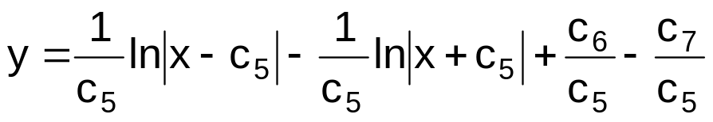
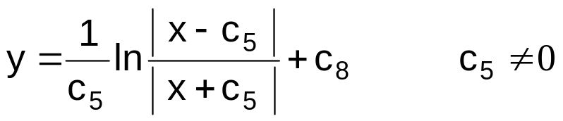
ou, utilizando frações parciais:
Portanto:
ou, finalmente:
19 de 20

Slide 20
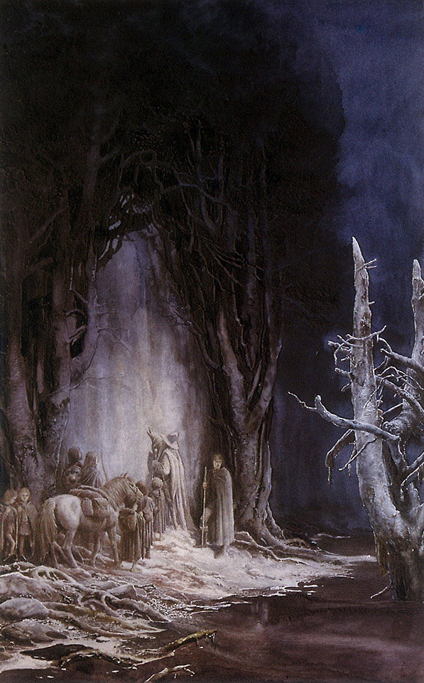
crédito da figura de fundo
“O Portão Oeste de Dúrin”
(Entrada para as Minas de Mória)
Ilustração do artista inglês
Alan Lee para o livro
“O Senhor dos Anéis – Livro 1:
A Irmandade do Anel”
20 de 20

